Slide 1

LECCION DE PROGRAMACION EV3 PARA PRInCIPIANTES
Introducción al Bloque EV3 y su Software

Slide 2
OBJETIVOS DE ESTA LECCION
Aprender como funciona el bloque EV3
Aprender sobre las partes principales del software EV3

Slide 3
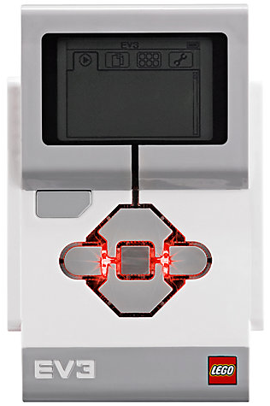
Los botones del “Bloque”
1 = Atrás. Revertir acciones, Cancelar un programa Apagar el Bloque
2 = Centro Aceptar Correr Programas Encender robot
3 = Iz., Der., Arriba, Abajo Navegación
1
3
3
2
3
3

Slide 4
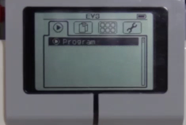
La pantalla del “Bloque”
Pestañas en Pantalla
Ejecutor Reciente Encuentra programas recientes.
2. Navegación de Archivos Encuentra todos los programas.
3. Aplicaciones de Bloque Información de Puertos.
4. Ajustes Bluetooth, Wifi, Volúmen.
1
2
3
4

Slide 5
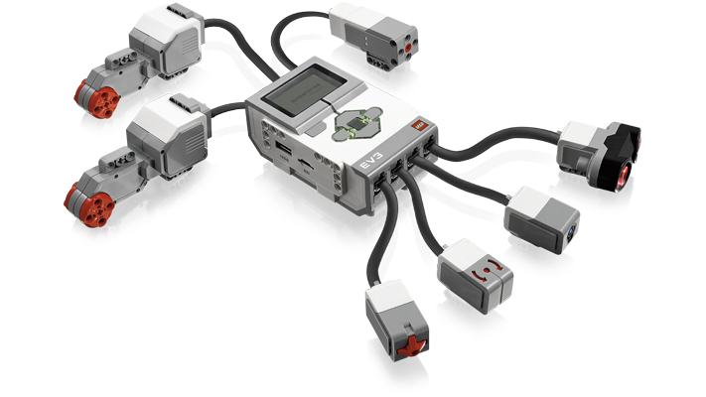
Puertos, Sensores, motores
Puertos A, B, C, D = Motores
Configuración común: motor derecho en Puerto C, motor izquierdo en Puerto B
B
Conf. Común
Frente
C
Puertos 1, 2, 3, 4 = Sensores

Slide 6
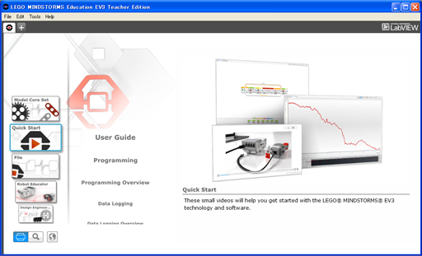
Software EV3
Abrir Proyecto Salvado
Abrir Proyecto Nuevo

Slide 7

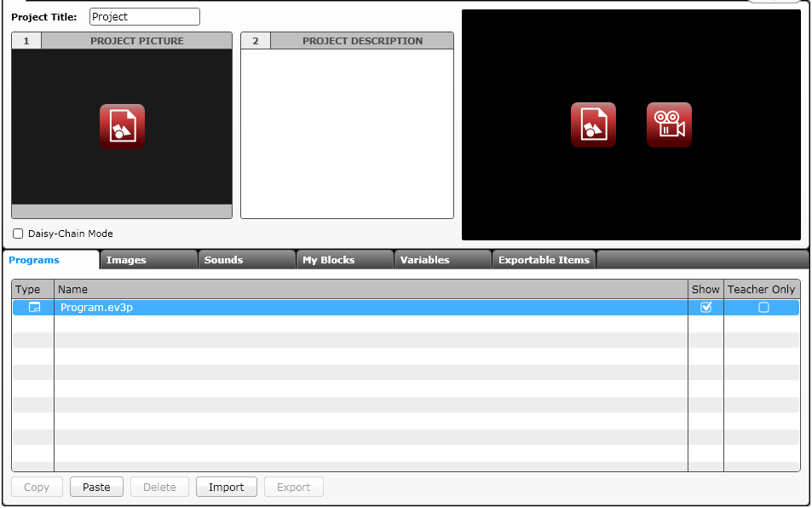
Software ev3: un nuevo programa
Crear Proyecto
Programas Abiertos
Proyectos Abiertos
Crear Programa
Propiedades de Proyecto
Lista de Programas

Slide 8
PROyECToS VS. PROGRAMaS
Comenzarás creando un PROYECTO con extensión .ev3. Se cambia el nombre del proyecto usando la opción “Salva proyecto como” del menu de Archivo.
Escribirás muchos programas como parte de tus proyectos. Cambiarás el nombre de un programa en un proyecto seleccionando la pestaña del programa.
Consejo: Si existe un * al lado de un proyecto, habrás hecho cambios que no fueron salvados todavia.
Existe una “x” junto a los nombres de los programas y los proyectos. Esta cerrará el archivo si la seleccionas (el programa no será borrado).
Estas són extensiones comunes en EV3:
Programas (.ev3p)
Imágenes (.rgf)
Sonidos (.rsf)
Texto (.rtf)
Proyectos (.ev3) – el software EV3 solo abrirá este tipo de archivo
Archivo Importado (.ev3s) – puede ser importado por un proyecto EV3

Slide 9
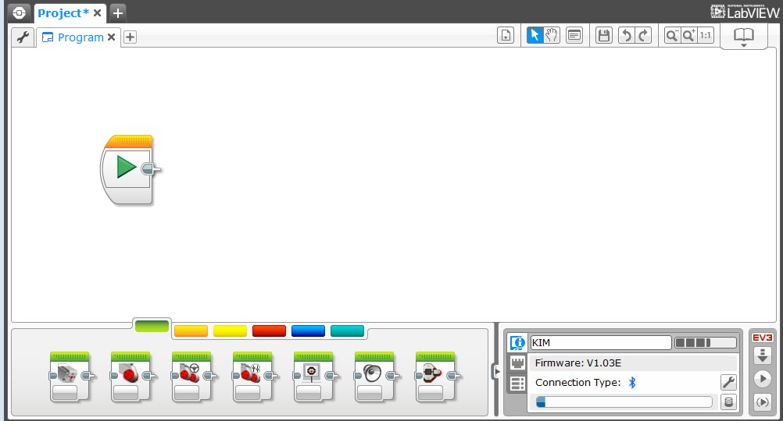
Software EV3: pantalla de Programacion
Area de documento de programación
Bloques de programación en 6 pestañas coloridas
Estatus del bloque

Slide 10
Iconos utiles
1
2
3
4
5
6
7
Lista de Programas del Proyecto: Todos los programas en el proyecto.
Seleccionar: Indicador utilizado para seleccionar bloques o áreas de la pantalla.
Mover: El cursor parece una mano. Cuando mueves el ratón o haces click, puedes moverte a través de un programa que se extiende fuera de la pantalla.
Comentarios: Haz click en este ícono para crear una ventana de comentatios.
Salvar Proyecto: Salva tu proyecto usando este ícono.
Revertir: Revertir las acciones anteriores
Zoom Hacia Afuera, Zoom Hacia Adentro, and Reajustar el Zoom: Usa estos para cambiar el nivel de magnificación.

Slide 11
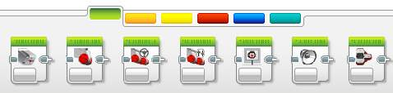
BLOQUES: PESTAñAS de COLOR
BLOQUES DE ACCION
Mover, Motor Grande y Mediano, Pantalla, Sonido…
BLOQUES DE FLUJO
Iniciar, Esperar, Loop, Interruptor, Interrumpir Loop
BLOQUES DE SENSORES
Botones de bloque EV3, Giroscopio, Color, Ultrasónico
1
2
3
1
2
3
4
5
6
BLOQUES DE DATOS
Variables, Comparar, Matemática, Alcance, Texto…
ADVANCED BLOCKS
Acceso al Archivo, Registro de Dato, Invertir el Motor…
MIS BLOQUES
Bloques creados por tí para acciones usadas con frecuencia
5
4
6

Slide 12
Créditos
Esta lección fué creada por Sanjay Seshan y Arvind Seshan
Más lecciones se encuentran en www.ev3lessons.com
Este trabajo está bajo licencia de Creative Commons Attribution-NonCommercial-ShareAlike 4.0 International License.

